Slide 1
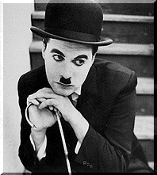
Conferenza Episcopale Campana - Ufficio Scuola
Corso di formazione degli Insegnanti di Religione Cattolica
in servizio presso le scuole pubbliche in Campania
Cava dei Tirreni, Salerno, 24 Ottobre 2014
Città bene comune
Giovanni Laino
Dipartimento di Architettura
Università di Napoli Federico II
Associazione Quartieri Spagnoli Onlus

Slide 2
Prima parte:
Commentiamo il titolo (assegnato)
Beni Comuni
Città

Slide 3
Quello sui “Beni Comuni” è un tema che ha avuto recentemente un certo successo.
L’espressione “beni comuni”, e il corrispettivo inglese commons, sono ormai onnipresenti, si trovano diversi libri recenti, , anche in italiano, che hanno avuto un certo successo
Ostrom, E. (1990), Governing the Commons, Cambridge University Press, New York., Governare i beni collettivi, Marsilio, Venezia, 2006.
Mattei, U. (2011), Beni comuni. Un manifesto, Laterza, Roma-Bari.
Vitale, E. (2013), Contro i beni comuni, Laterza, Roma-Bari.

Slide 4
A casa mia lo sciacquone del bagno perde acqua
Fabrizio non mette il diserbante chimico intorno alla sua casa in campagna

Slide 5
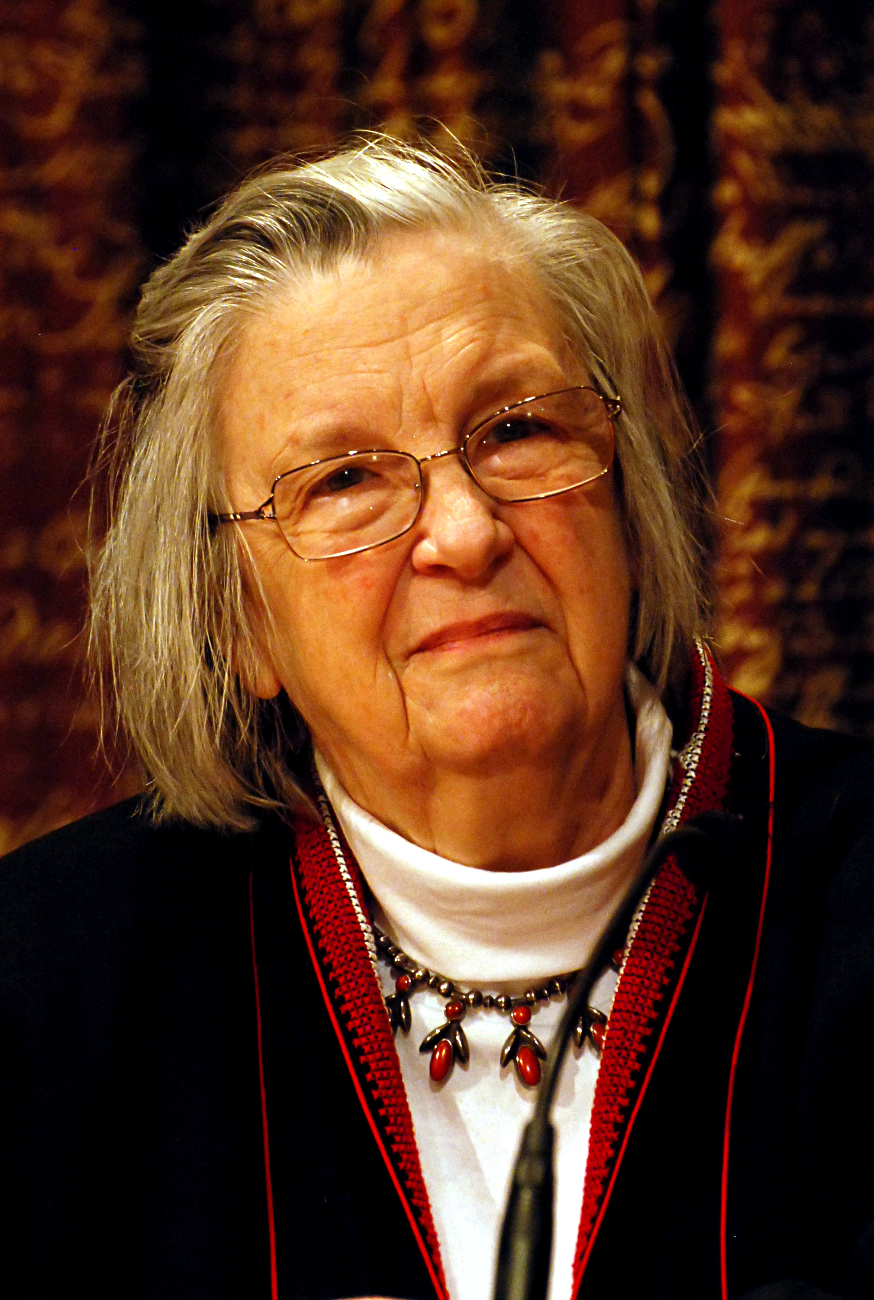
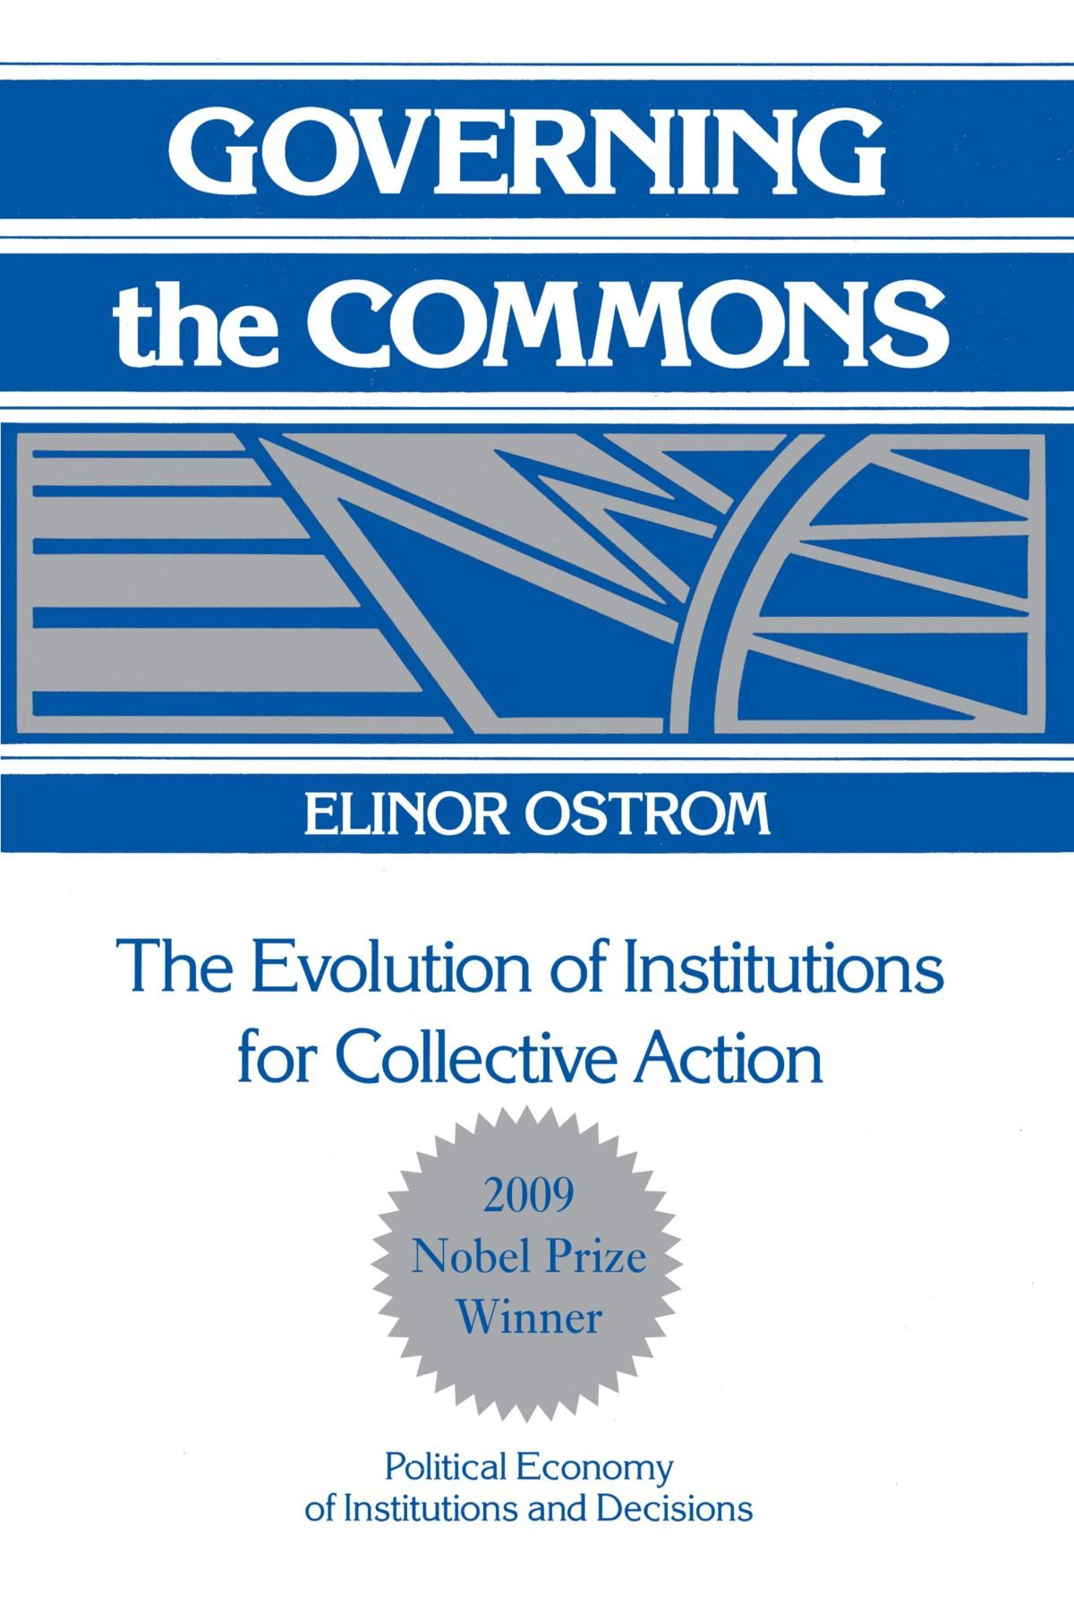
Elinor Ostrom, 1933-2012 Economista,
premio Nobel per l’economia nel 2009
Libro: Governare i beni collettivi, Marsilio, Venezia, 2006.
“Ha dimostrato come la proprietà comune possa essere gestita con successo dalle associazioni e come le imprese funzionino da vere e proprie strutture per la risoluzione dei conflitti interni”.
http://www.treccani.it/enciclopedia/elinor-ostrom/
Sviluppa una teoria che identifica le condizioni che devono valere affinché una gestione “comunitaria” possa rimanere sostenibile nel lungo termine.
Uno dei dogmi fondativi della moderna economia è l'impostazione per cui, se un bene non appartiene a nessuno ma è liberamente accessibile, vi è una tendenza a sovrasfruttarlo. Chi si appropria del bene comune, deteriorandolo, gode per intero del beneficio, mentre sostiene solo una piccola parte del costo. Il risultato è il saccheggio del bene. Il merito di Elinor Ostrom, è di proporre una terza via tra Stato e privato, che si ispira ai beni delle comunità: non c’è un diritto di proprietà esclusivo ma una responsabilità collettiva marcata.

Slide 6
Elinor Ostrom ha studiato come la
«tragedia dei beni comuni» venga talora sventata dalla cooperazione fra gli attori che sono più vicini a quelle stesse risorse.
Il fatto che le conoscenze circa le risorse ittiche siano fortemente localizzate, fa sì che la «tragedia dei beni comuni» sia tanto più evitabile quanto più lo sfruttamento di una risorsa dipende da regole locali, ovvero nella misura in cui la proprietà della stessa non viene assorbita da un ente amministrativo distante.
Fonte web: I pescatori salva-aragoste di Alberto Mingardi Il Mattinale de Il Sole 24 ore del 22.04.2012

Slide 7
Uno dei suoi esempi preferiti è quello dei pescatori di aragoste del Maine, che negli anni Venti svilupparono un sistema di autoregolamentazione per evitare un approccio predatorio a una risorsa scarsa e per loro in tutta evidenza fondamentale.
Come le regole, anche le sanzioni prendono forme eccentriche, rispetto all'idea, ormai comune, di un enforcement statizzato e poliziesco. L'ostracismo o l'esposizione al pubblico ludibrio (in una sorta di "cultura della vergogna") risultano fondamentali nei meccanismi di autogestione dei beni comuni da parte di gruppi e comunità locali.
Fonte web: I pescatori salva-aragoste di Alberto Mingardi Il Mattinale de Il Sole 24 ore del 22.04.2012

Slide 8
La lezione della Ostrom è di particolare importanza oggi, a proposito dei global commons, come l’atmosfera, il clima o gli oceani.
Per applicare la ricetta di Hardin a questi beni, infatti, ci mancano sia un possibile proprietario privato, sia un soggetto statale in grado di affermare e difendere la proprietà pubblica. Il diritto internazionale, in questa prospettiva, altro non è che un sistema di governance applicato a un bene comune, e non vi è soluzione alternativa alla cooperazione tra i popoli della Terra per raggiungere un qualsiasi risultato in termini di lotta ai cambiamenti climatici.
UNA DEMOCRAZIA PARTECIPATIVA Il lavoro di Ostrom trova punti di contatto con la teoria dei giochi, in particolare con quei filoni di ricerca che attraverso il concetto di gioco ripetuto mostrano come gli esiti distruttivi e socialmente non ottimali possano essere evitati se nella ripetizione del gioco gli attori “scoprono” il vantaggio di comportamenti cooperativi, che a quel punto possono essere codificati in vere e proprie istituzioni.

Slide 9
L’esempio più evidente è quello dei beni comuni come l’aria, l’acqua, il suolo, l’uso delle risorse ambientali in generale.
Per questi beni, il mercato lasciato a se stesso finisce per generare inefficienza o la dissipazione delle risorse.
Soggetti razionali tenderanno ad appropriarsi dei benefici derivanti dall’uso non cooperativo delle risorse ambientali, scaricandone i costi sociali sugli altri soggetti. Un tema diventato di drammatica attualità nel caso dei beni comuni globali, quali l’atmosfera minacciata dai gas climalteranti.
La Ostrom ha in particolare studiato le forme alternative di governance dei beni comuni, dalla gestione pubblica diretta alla privatizzazione, dalla regolazione amministrativa alle politiche di tassazione, evidenziando meriti e rischi delle diverse soluzioni istituzionali. Ha così insegnato a tutti noi che i luoghi e i beni dove le persone vivranno, lavoreranno e passeranno il tempo libero nel prossimo futuro saranno inevitabilmente governati e amministrati da sistemi misti di proprietà collettive e individuali.

Slide 10
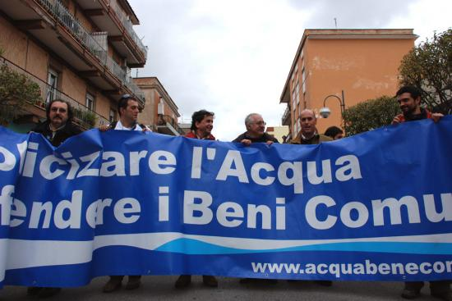

Slide 11
Il territorio bene comune
Il paesaggio bene comune
Visto che il mercato da solo non è risultato in grado di realizzare una buona, giusta ed equa gestione dei beni comuni, anche in riferimento agli interessi di coloro che ancora non ci sono, ecco quindi:
La necessità della pianificazione come insieme di regole, norme sugli usi possibili dei beni, privati e comuni.
Visto che anche l’uso dei beni privati ha molte interferenze con i beni comuni

Slide 12
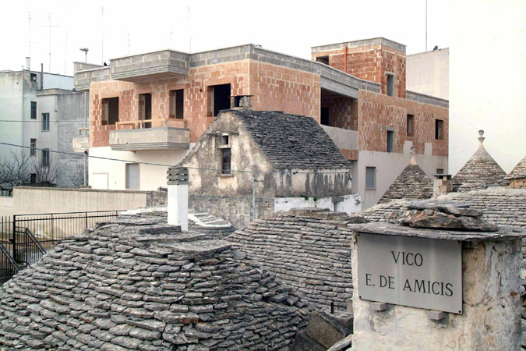
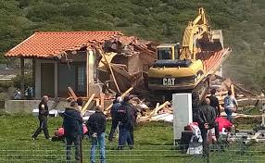
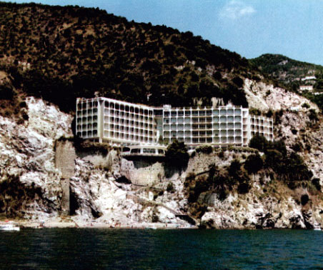
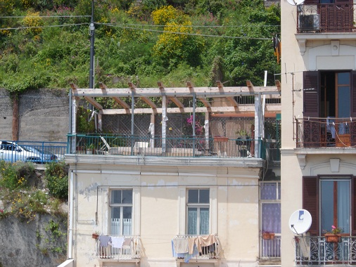
Diverse forme di abusivismo edilizio

Slide 13
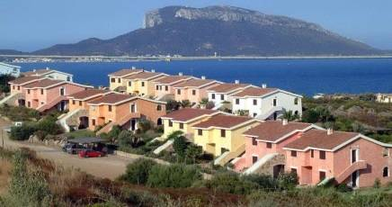
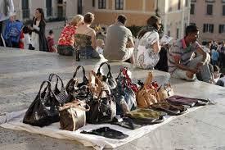
Diverse forme di abusivismo edilizio: il principio e la necessità di distinguere

Slide 14
Città
Cosa umana per eccellenza
Claude Lévi-Strauss
Nell’esperienza europea la città non è semplicemente un aggregato di case. La città è un sistema nel quale le abitazioni, i luoghi destinati alla vita e alle attività comuni (le scuole e le chiese, le piazze e i parchi, gli ospedali e i mercati ecc.) e le altre sedi delle attività lavorative (le fabbriche, gli uffici) sono strettamente integrate tra loro e servite nel loro insieme da una rete di infrastrutture che mettono in comunicazione le diverse parti tra loro e le alimentano di acqua, energia, gas. La città è la casa di una comunità.
Fonte web: Eddyburg, E. Salzano, Città bene comune
Luogo di particolare concentrazione di abitanti, edifici che ospitano una buona varietà di funzioni, e significative presenze di spazi pubblici. Presenze rilevanti (per numero e valore) di luoghi dedicati ad attività di mercato, formazione, riproduzione culturale e istituzioni politiche. Diversi di questi luoghi rappresentano nella storia dei luoghi primari, significative centralità e luoghi della memoria.
Nelle città che hanno una significativa tradizione, si riscontra la particolare presenza di una costellazione immateriale di valori culturali e di simboli collettivi che orienta la convivenza civile.

Slide 15
La città (soprattutto nella tradizione europea) è connotata dalla significativa presenza di SPAZI PUBBLICI:
Le PIAZZE, i Luoghi di Culto, rappresentazione e scambio culturale,
Luoghi di esercizio o presenza di funzioni pubbliche (direzionali, o comunque rilevanti).
I luoghi non sono tutti uguali, non hanno lo stesso valore per i singoli e per i gruppi.
Ci sono luoghi primari, luoghi centrali, luoghi Santi.

Slide 16
1. Siamo in un Passaggio d’epoca ?
2. Cosa cambia in generale e per noi che viviamo in un Passaggio d’epoca ?
3. Qualche parola chiave :
PUBBLICO, COMUNE, DEMOCRAZIA, INCERTEZZA, RISCHIO, STABILITA’, FLUIDITA’, l’ALTRO.
Tutto è ADESSO !
O No ???

Slide 17
Siamo in un Passaggio d’epoca ?
E perché ?

Slide 18
1.Il grande ciclo di trasformazione dei fondamentali dell’economia e della produzione;
2.la transcalarità dei mutamenti di cui le persone fanno esperienza: aumento delle possibilità di spostamento di ampie masse di popolazione; la crescita della mobilità e la riduzione della stanzialità e quindi della prossimità; prevalenza del flusso e del movimento sul luogo, sul radicamento; prevalenza dell’imminente sulla capacità di cura;
3.la rottura di cornici novecentesche e un diffuso sentire di un nuovo disagio della civiltà;
4.la pluralizzazione delle culture del tempo;

Slide 19
5.il passaggio dalla fine del colonialismo alle rivolte negli stati arabi del Nord africa e cambiamento dei governi;
6.la progressiva emancipazione delle donne e trasformazione dei peso dei vincoli materiali e culturali nella riproduzione sociale;
7.la possibilità e l’esercizio del controllo delle nascite;
8.I cambiamenti pertinenti alla vita personale e alla riproduzione dei rapporti sociali: (confluent love, poliamore, famiglie senza mogli, riproduzione senza coppie);

Slide 20
U. Beck parla del “Confluent love” E’ la forma di amore che risulta dalla tendenza alla individualizzazione. A seguire questo flusso, finisce che si sta insieme per periodi di “confluenza” delle biografie, poi ciascuno per la sua strada. Il principio-guida del confluent love è il “si vedrà….”. Il matrimonio è “precettato al divorzio”, è “programmaticamente soggetto a revoca”.

Slide 21
J. Attali nel libro “Amori” dice che …la monogamia ha i giorni contati… …. contratti a progetto anche nei rapporti personali…. Con il poliamore vi potrà essere distinzione fra interesse/attrazione culturale, sessuale, generazione, convivenza; con partner diversi, figli, convivenza, innamoramento, progetto di vita,… …..evidentemente questo comporterà un incremento della pluralizzazione delle forme di famiglia…..

Slide 22
9.la precarietà, l’uomo flessibile, la diffusione del lavoro flessibile come esperienza di massa, soprattutto per alcune generazioni, con il portato dell’egemonia della temporaneità che tali esperienze inducono; Ogni cosa è (consapevolmente) a tempo determinato !
10.l’incremento esponenziale del tasso di alfabetizzazione e dei livelli di istruzione.
11. l’ innovazione nella ricerca biologica e biomedica e loro esiti nelle terapie e nelle possibilità di scelta delle persone;
12. l’ampia e diffusa propensione in molti ambiti di ricerca verso il cambio di paradigmi e l’adozione assemblata, contaminata di diversi approcci, con un coraggioso trespassing fra i confini disciplinari;
13. l’evidente cambiamento della concezione di pubblico (bene, spazio, interesse, identità); il disagio odierno per molti attiene anche al come siamo e stiamo in pubblico.

Slide 23
Tutto questo insieme di fattori offre argomenti per sostenere una tesi:
Non stiamo vivendo solo una transizione !
Per come il mutamento è concentrato nel tempo e diffuso nello spazio, per quanto codetermina profondi cambiamenti nei modi di pensare e fare, si può dire che stiamo vivendo una mutazione,
un passaggio d’epoca, senza sapere se siamo nella fase iniziale o finale di questo processo.

Slide 24
…non si scrivono nuove enciclopedie…..
….si usa wikipedia e Google
….. studiamo in modo diverso dai ns. padri….
….è cambiato e sta cambiando il modo di pensare, di costruire, comporre, riprodurre,comunicare le conoscenze….

Slide 25
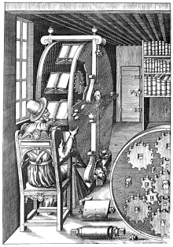
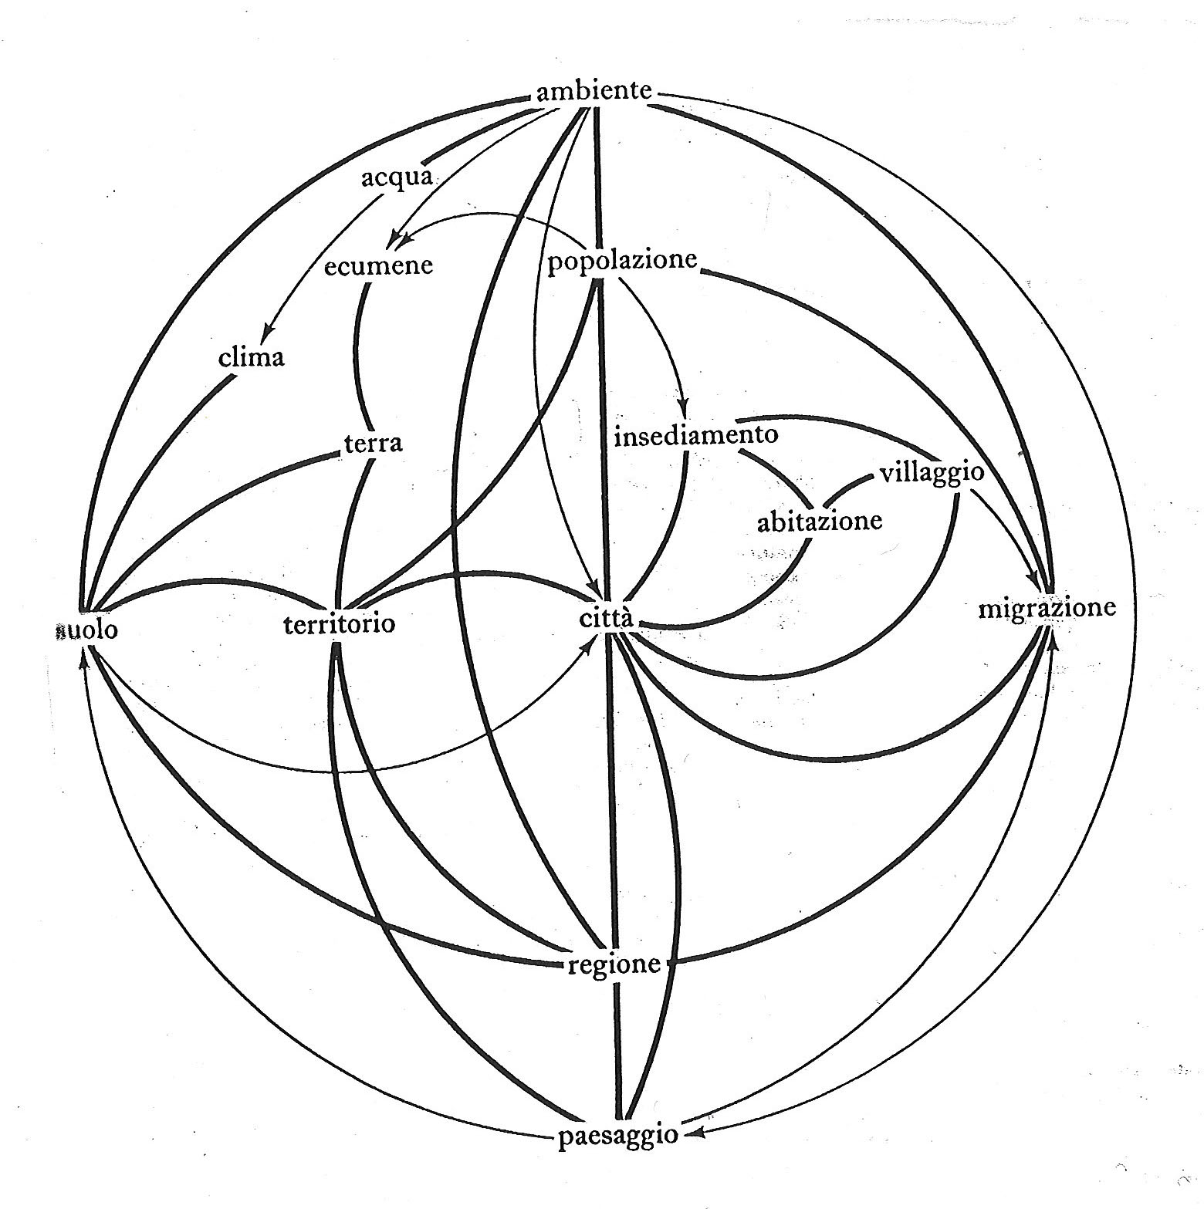
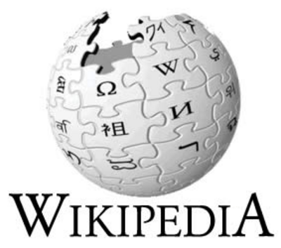
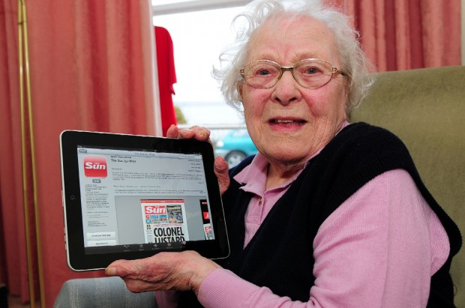
Nella mutazione cambia il modo di pensare, di organizzare e riprodurre il pensiero, di studiare e di fare ricerca:
(multitasking)
Notes:
Tutti abbiamo esperienze per cui possiamo testimoniare che cambia il modo di lavorare con la testa

Slide 26
….”negli anni sessanta, finisce il neolitico”
Michel Serres
…un passaggio d’epoca………..
….forse la crisi dell’Occidente…….
Una mutazione

Slide 27
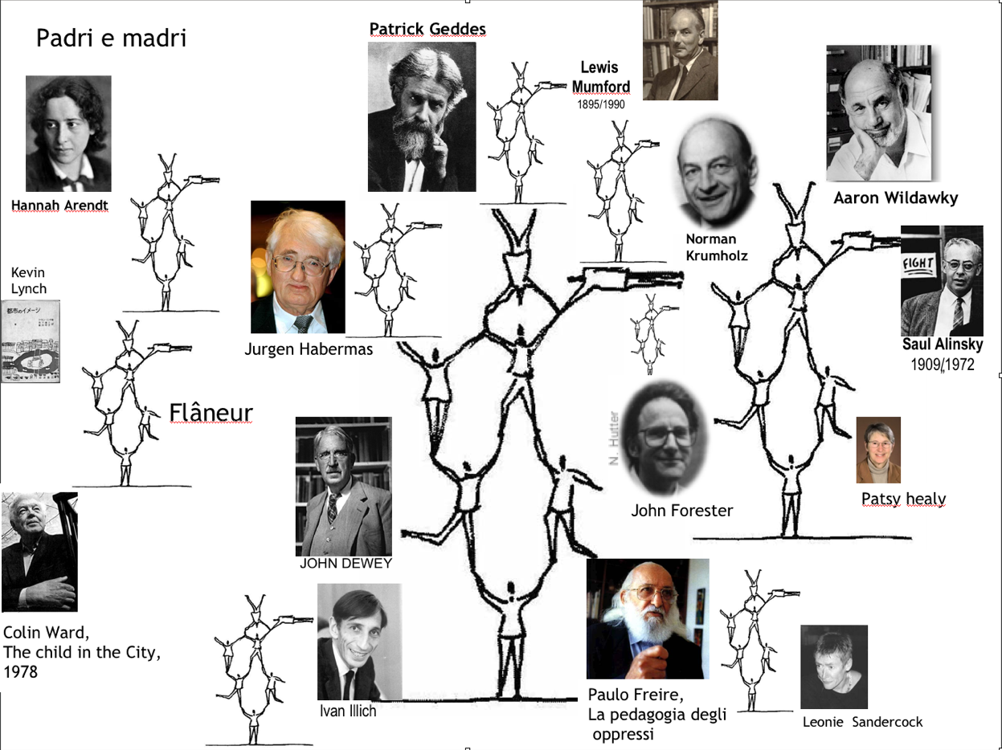
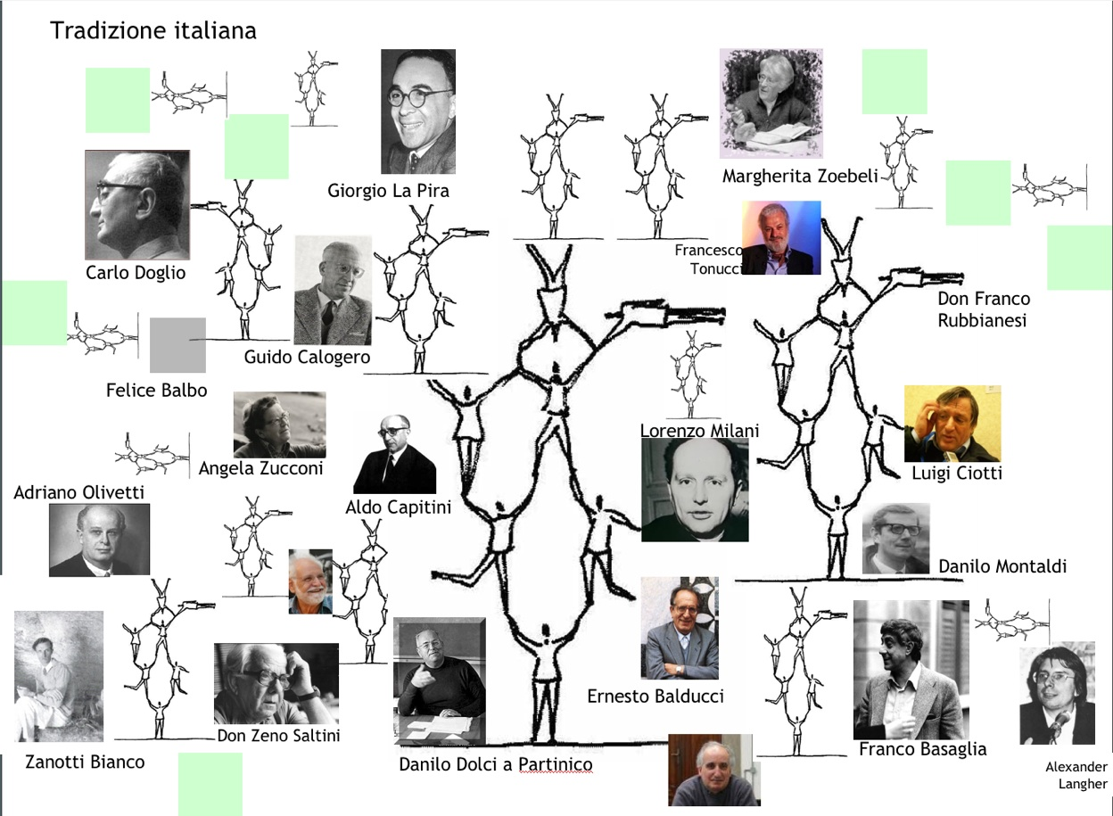
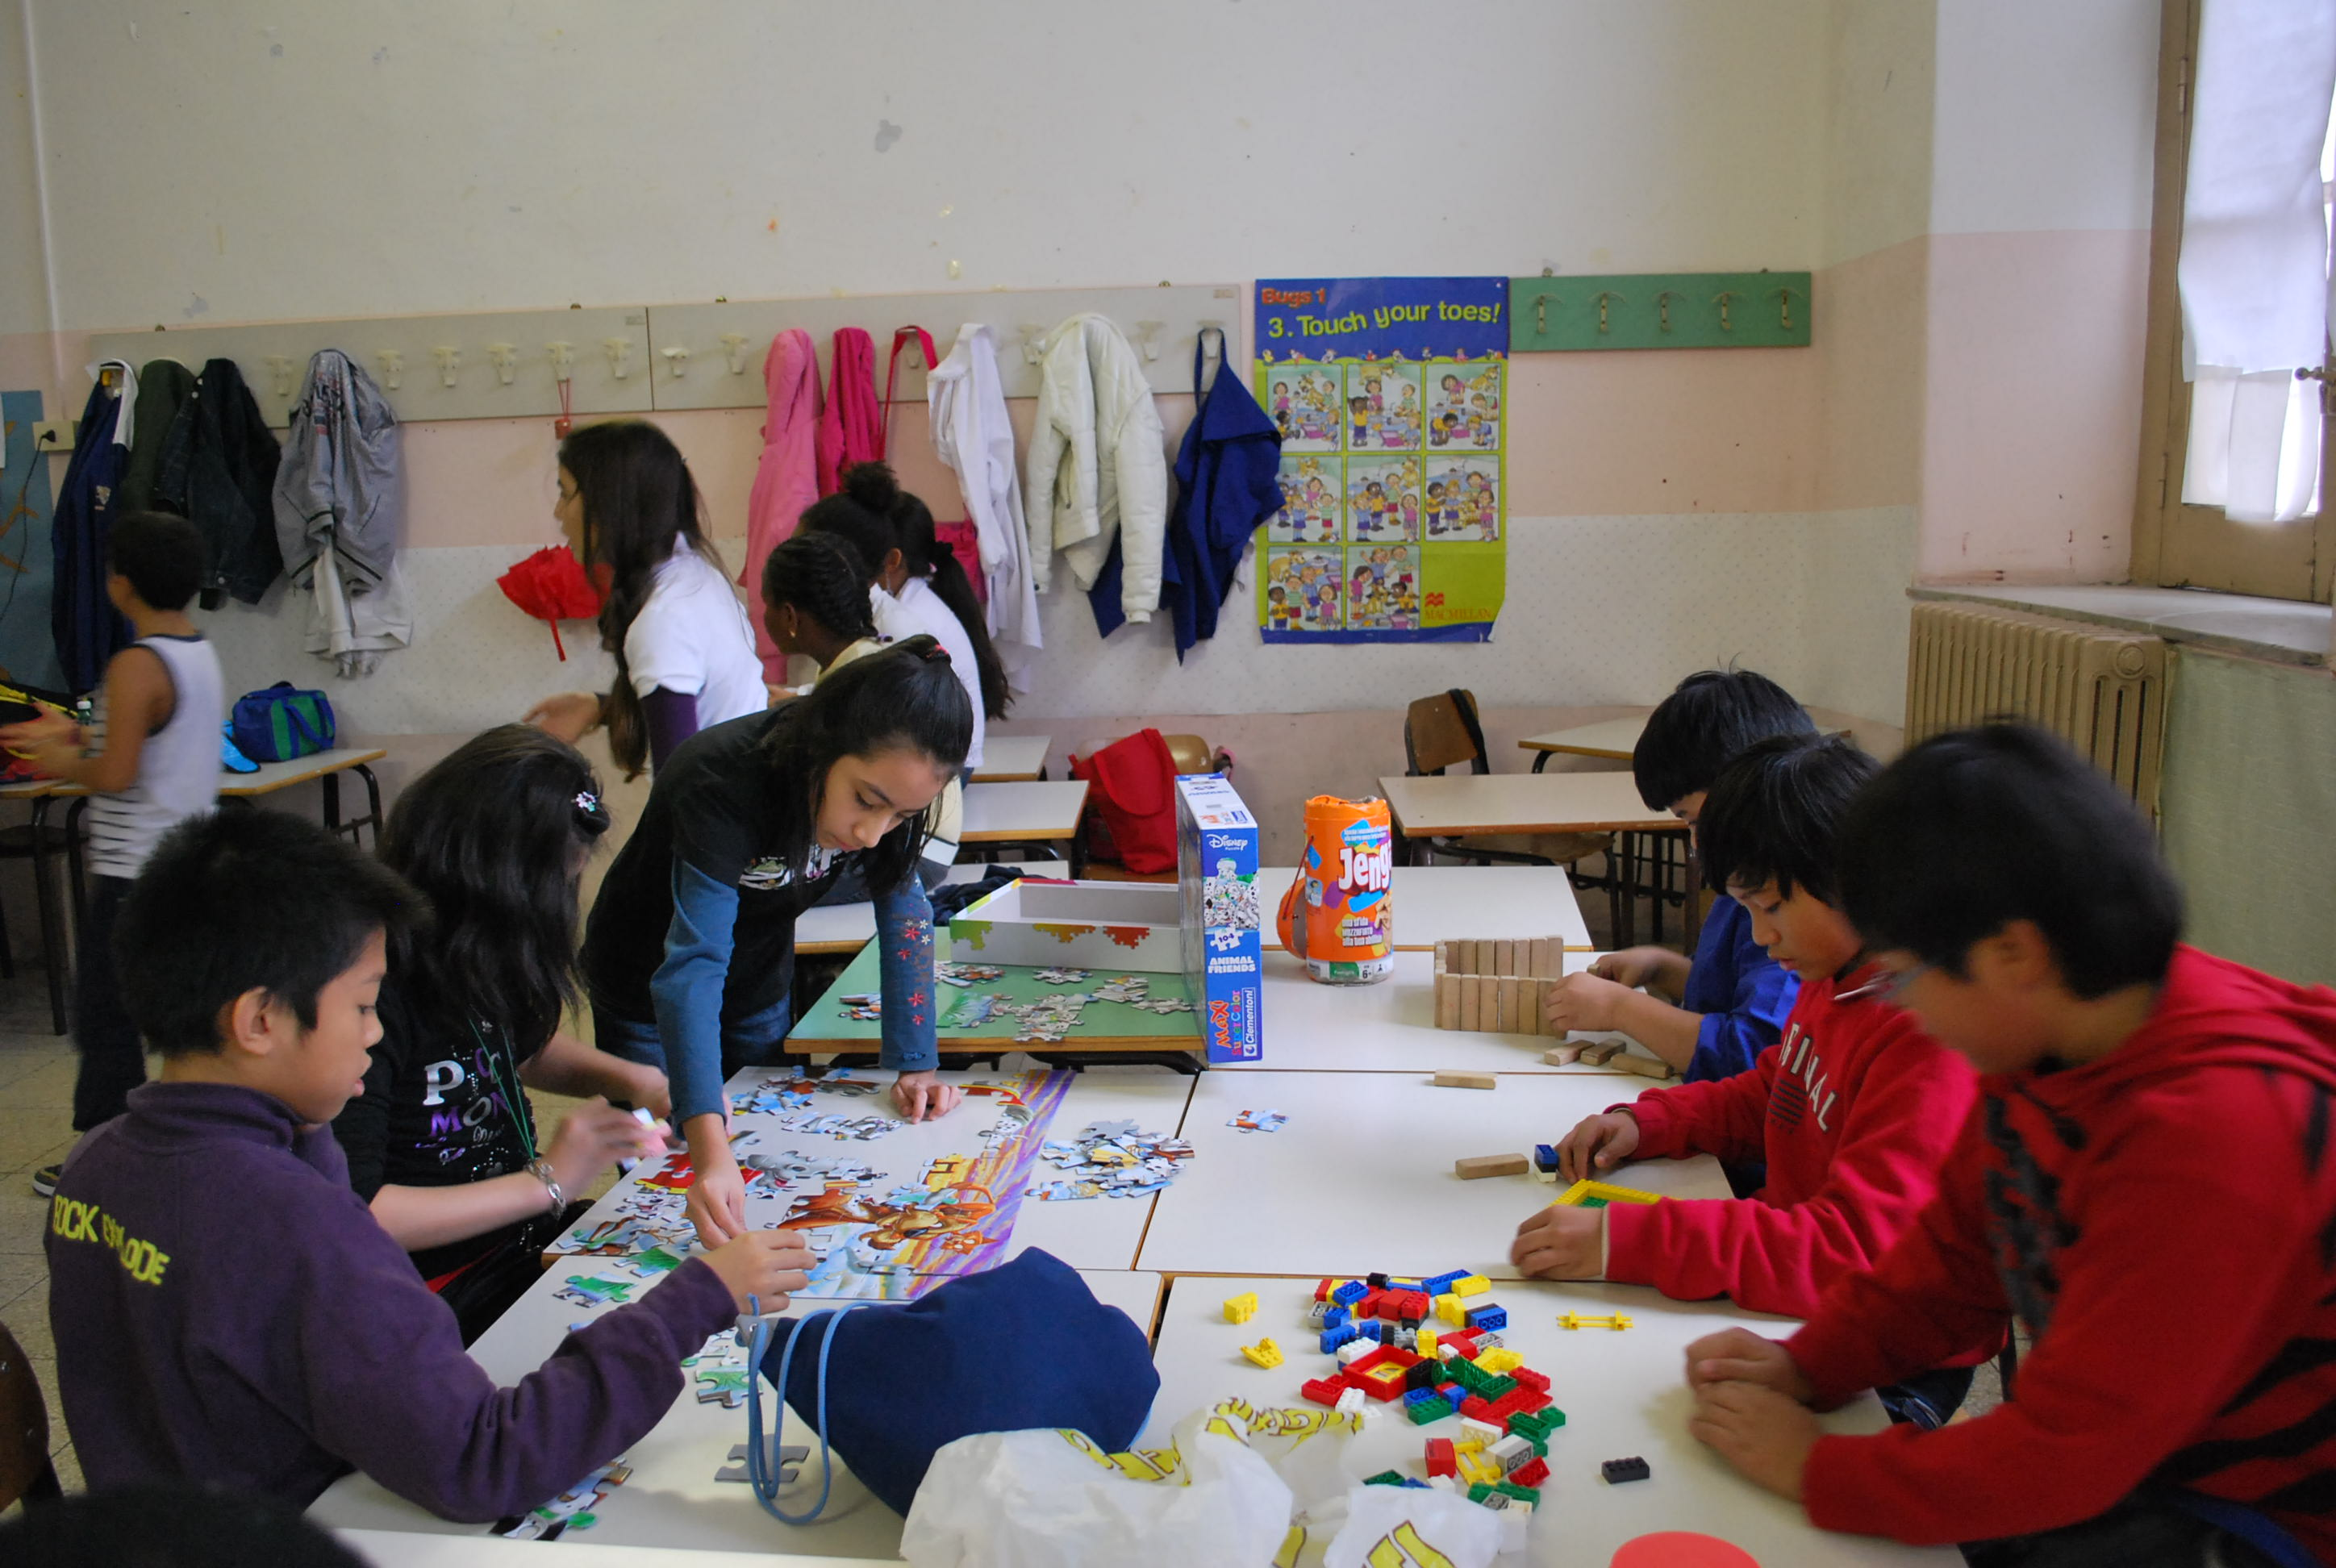
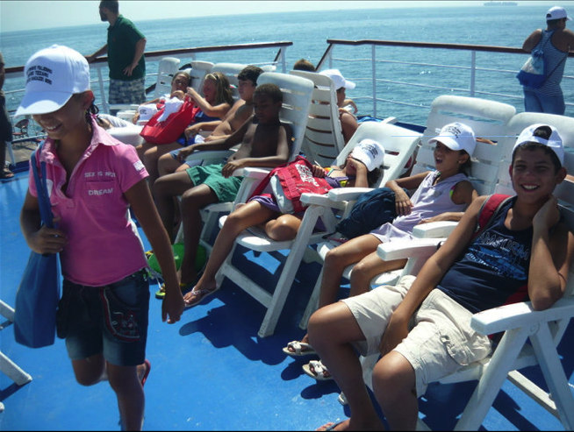
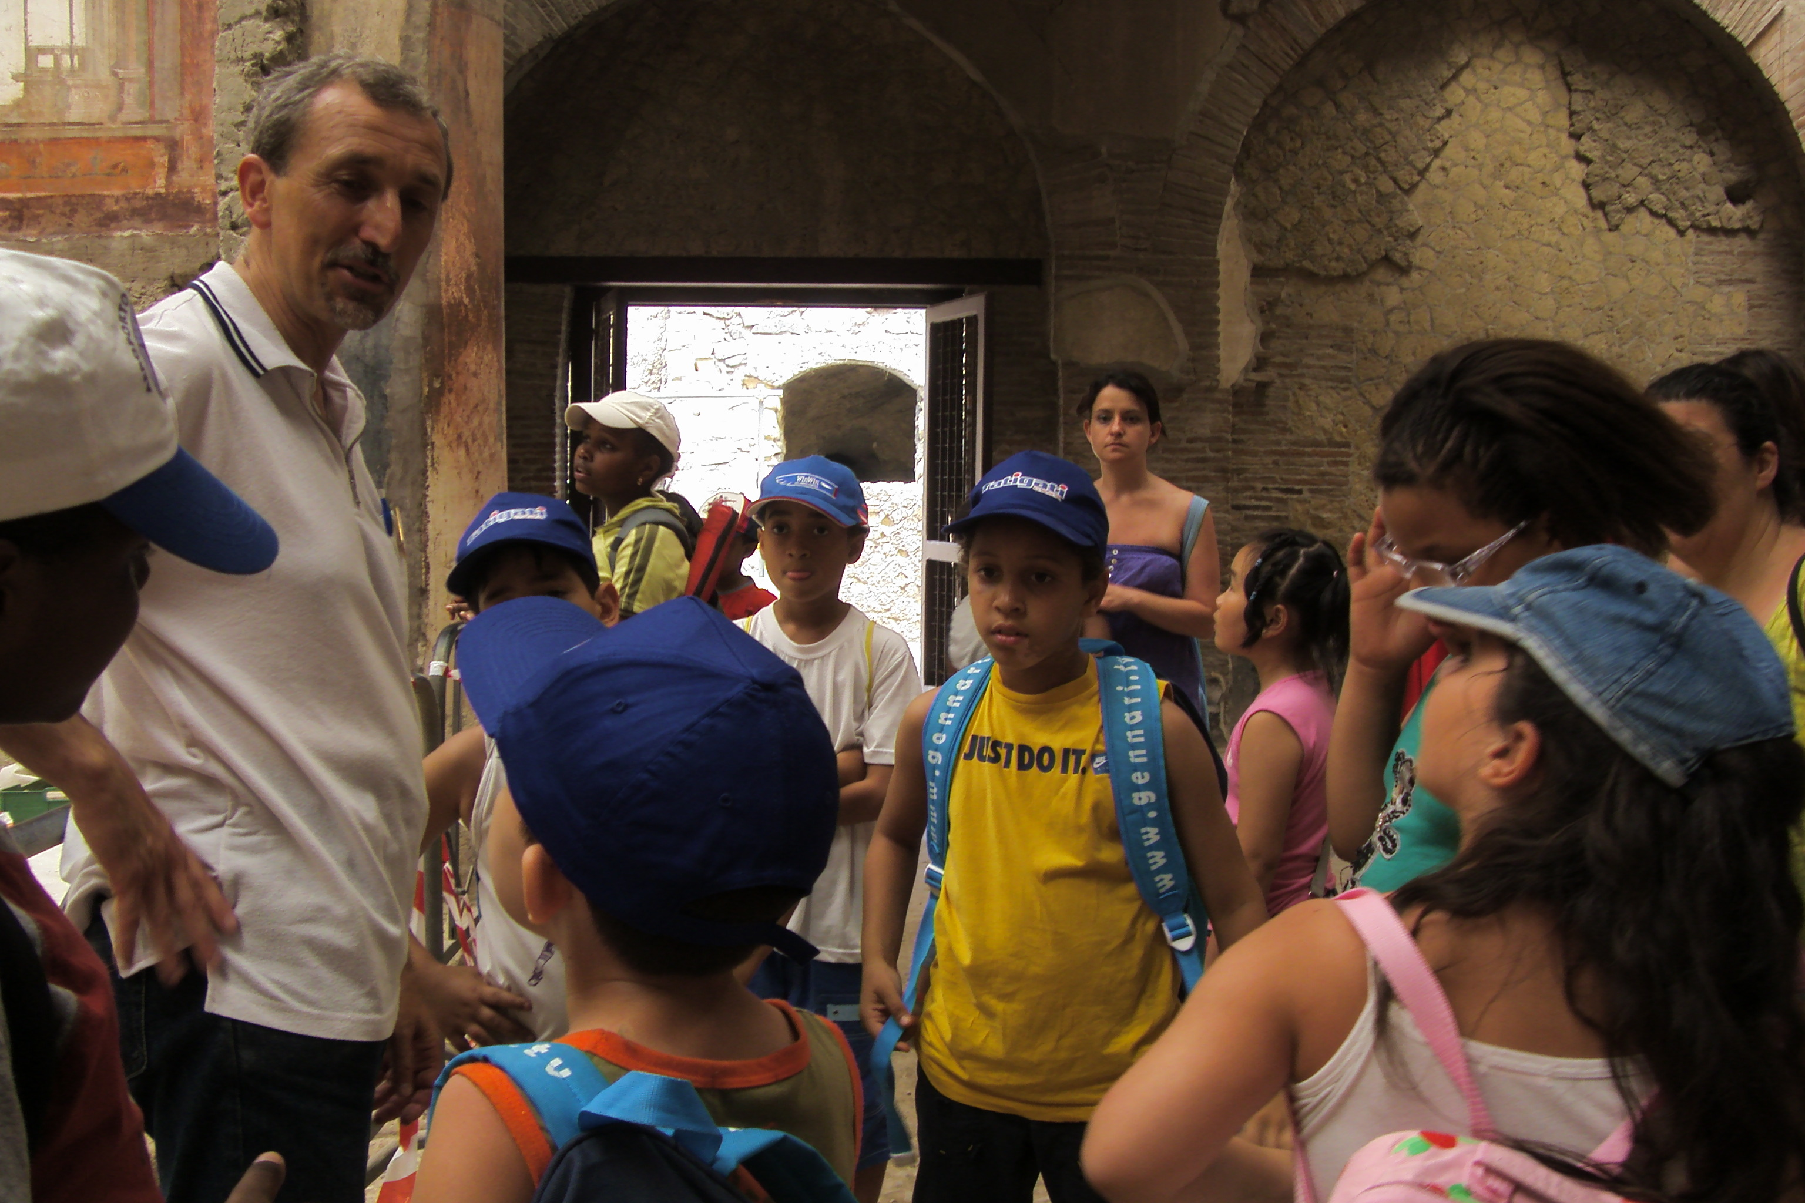
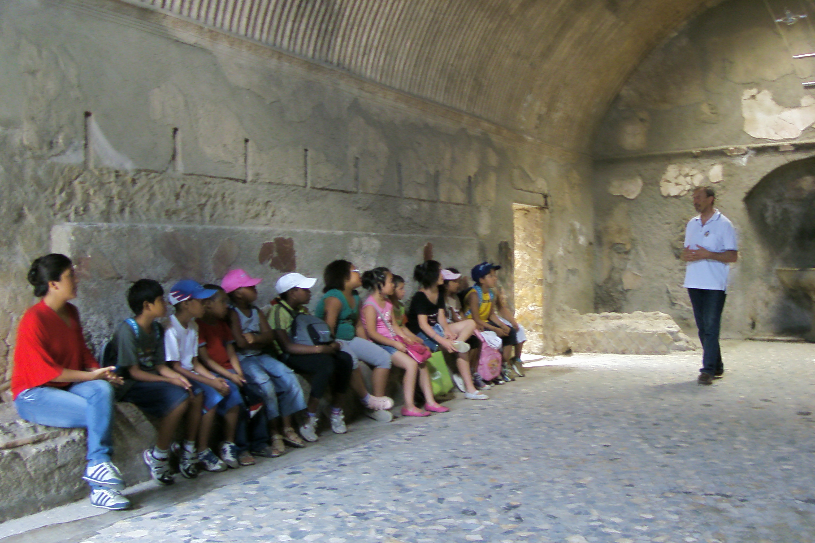
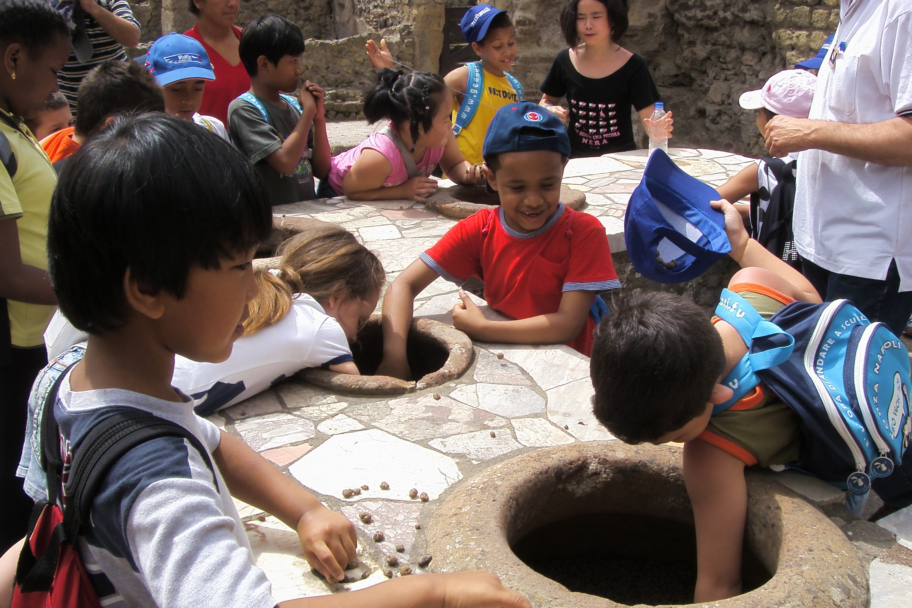
…parole chiave…
Narcisismo
Comunità
Soggetto
Prossimità
Subalternità
Differenze
Uguaglianza
Mutazione
Cura
Gerarchie
Pluralità
Pubblico
Ambiguità
Democrazia
Elites
Notes:
27
Più che di comunità condividerò con Voi alcune riflessioni su 4 parole chiave
Dando conto di un lavoro di ricerca che è anche fra i contenuti di testi di vari autori

Slide 28
Nella grande trasformazione che stiamo vivendo cambia, in profondità, il senso che diamo al termine PUBBLICO.
Esistono e svolgono ancora un ruolo importante le PIAZZE delle città.
Un ruolo diverso da quello svolto nel Novecento.
Già nel 900 la TV, i giornali (prima l’opera lirica, i grandi magazzini) erano spazi pubblici.
Da diversi anni, a cavallo dei due secoli, alcuni programmi televisivi svolgono il ruolo di nuove PIAZZE.
In modo crescente il ruolo di altre Piazze viene svolto dai social media:
Social Network (Facebook, Twitter, WhatsApp, ……

Slide 29
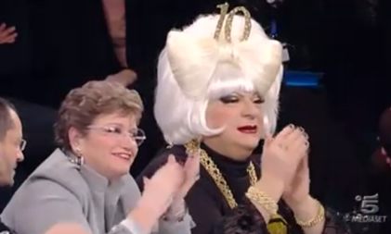
Pubblico
Amici
X Factor
Ballando sotto le stelle
Notes:
PRIMA
Cosa intendiamo per pubblico ?
Voi ora siete un pubblico; Come dipendente dell’università sono un dipendente pubblico.
Ma dato che scrivo sul giornale forse sono pubblico.
Perché un vigile urbano è più pubblico di uno scaut ?
E se un privato cittadino si mette a dirigere il traffico in un ingorgo pazzesco e risolve, è stato pubblico.
Allora forse, oltre (o più che) il titolo, ciò che definisce pubblico è l’uso che se ne fa, il senso della funzione realmente svolta !
Maria de Filippi, Planett, Maionchi, Rossi - Grande fratello, Isola dei famosi, Ti lascio una canzone

Slide 30
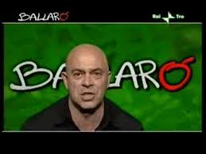
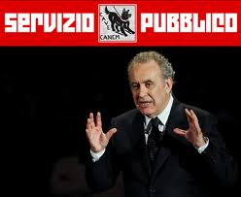
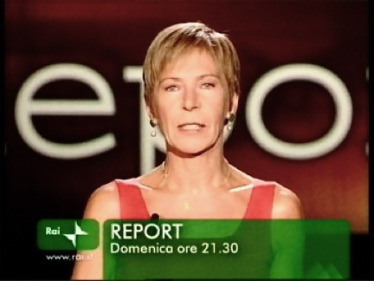
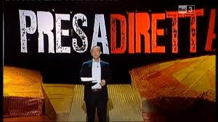
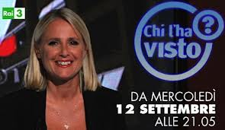
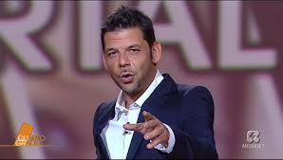
Grande ruolo delle trasmissioni TV,
di informazione, commento e impegno sociale:
alimento del populismo e giustizialismo,
molta approssimazione, molto conformismo

Slide 31
Gli elementi comuni di questi prodotti
1. Cercare successo e popolarità mettendosi in mostra con una qualche prestazione ma anche con elementi curiosi della propria personalità (il narcisismo come spettacolo, lo spettacolo del narcisismo);
2. Essere valutati da una giuria di esperti (ove si confondono competenze vere e presunte, la spettacolarizzazione del fare processi);
3. Possibilità di votare da casa per scegliere il preferito ma anche per punire l’antipatico, il perdente;
4. Provare così l’ebrezza di contare qualcosa, poter decidere il destino di qualcuno, essere e stare in pubblico, con il proprio potere di decidere ed essendo partecipi d un rito.
5. Un modo per sublimare la mobilità sociale;
Lo spettacolo come mondo vitale dello spazio pubblico

Slide 32
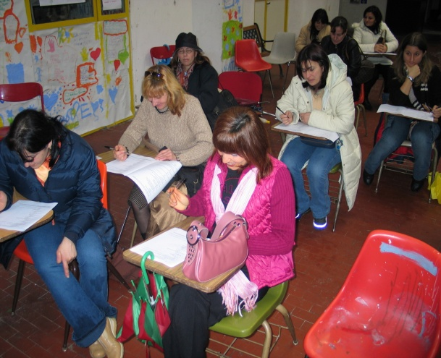
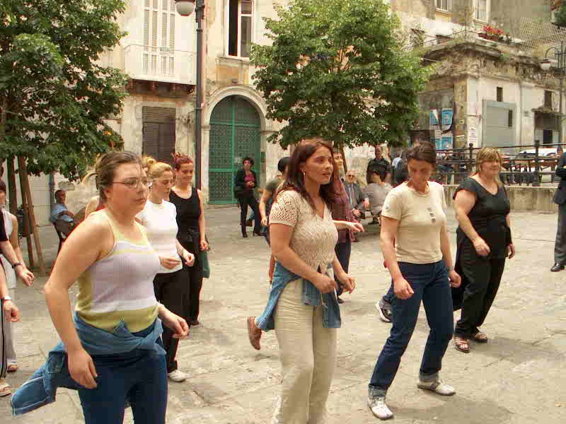
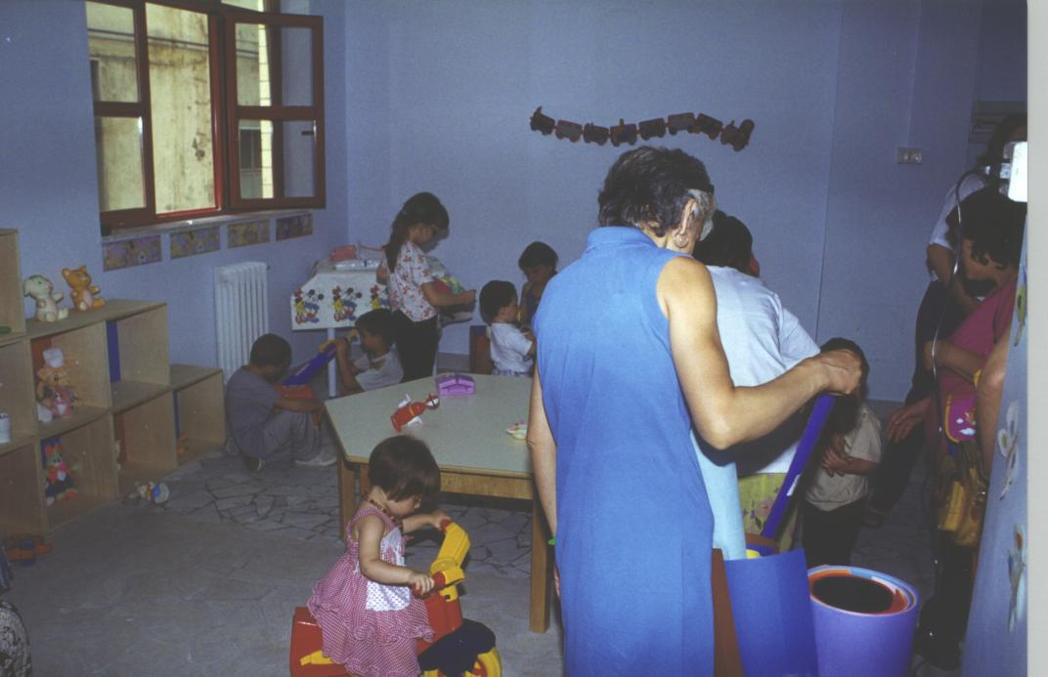
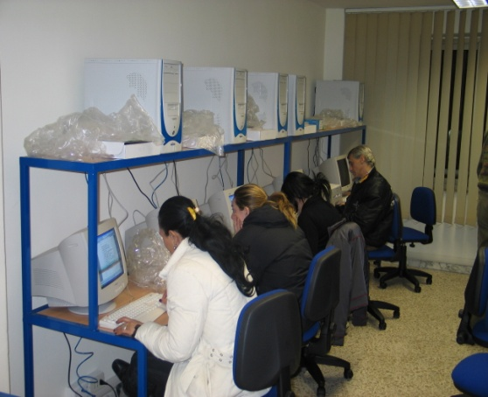
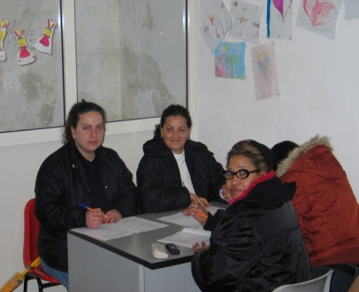
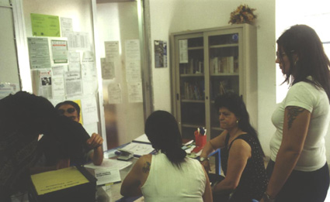
Tornare a riflettere sul soggetto
E’ evidente che nel mutamento culturale che viviamo sono cruciali le capacità di ripensare in modo più idoneo il soggetto e le differenze: emerge con forza la necessità di ripensare ai “modelli di soggetto” che di fatto adottiamo (Hall, 2006, p.126) .
Da più parti è evidente la opportunità di pensare ad un soggetto situato, frantumato, incompleto, composto da se molteplici (Hall, 2006, p.126)
“va superata l’idea di un soggetto padrone delle proprie rappresentazioni, volizioni e decisioni” (Nancy, 2008, p.24).
Le soggettività vanno ripensate nei loro contenuti, profili e confini, tenendo conto della loro costitutiva pluralità, come pure del senso del limite: Abramo più che Ulisse, ………. o altro ancora.

Slide 33
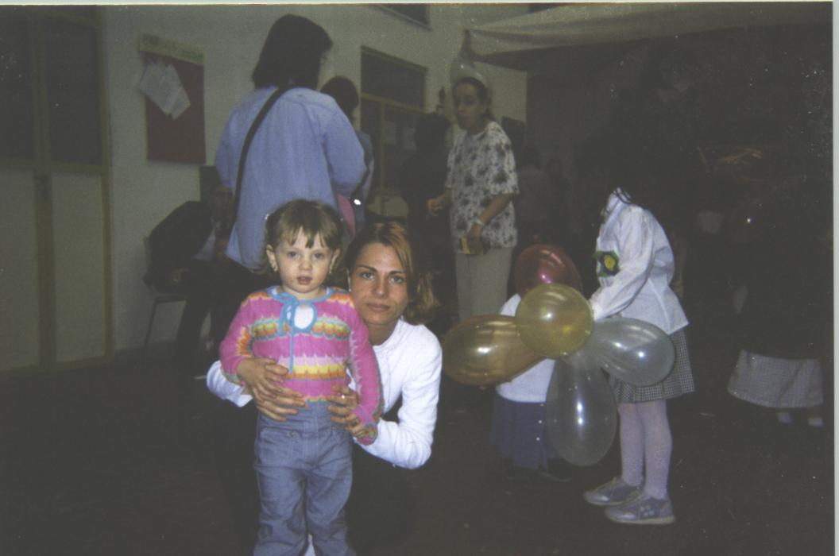
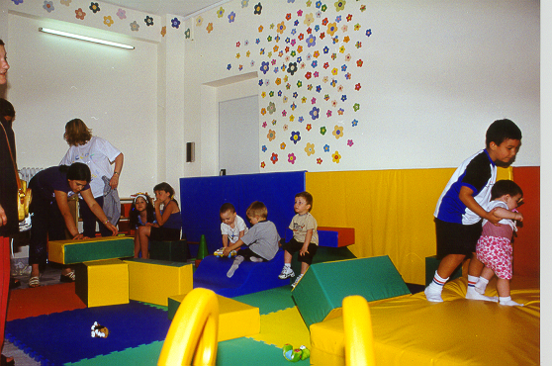
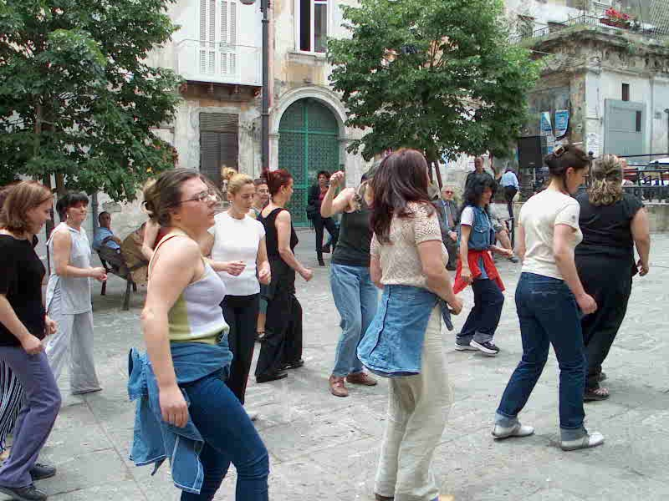
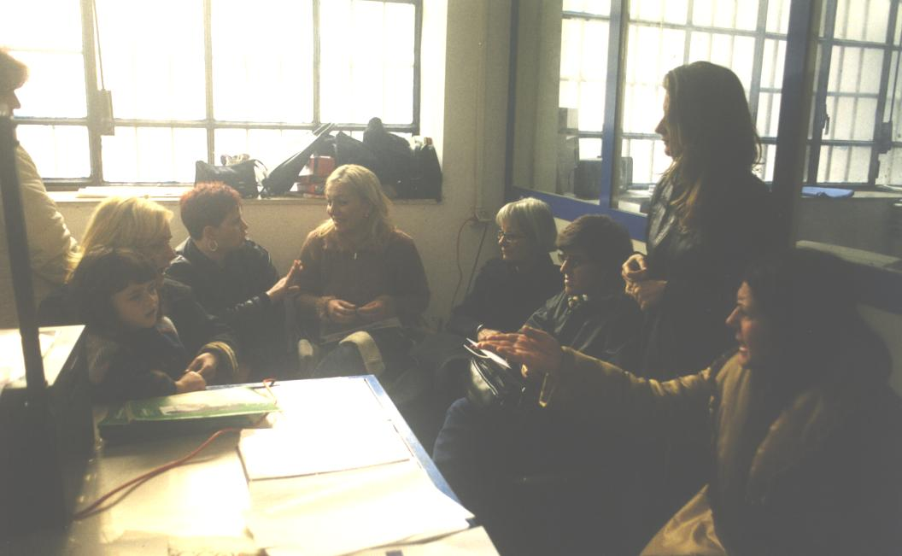
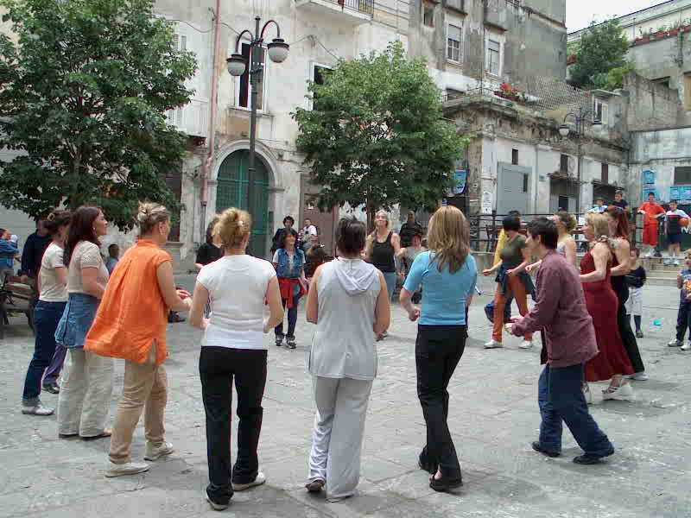
Superare la concezione unitarista espressione di una visione isotropica della società
“Incontriamo (e incarniamo) soggettività disseminate, ibride, frammentate, migranti, che tuttavia pongono istanze di responsabilità, di coerenza, di funzionalità: per questi aspetti le politiche democratiche sono richiamate ad inventare strategie politiche via via meno identitarie ed omogenee, e sempre più acentriche, eterogenee, reticolari” (Borrelli, 2010).

Slide 34
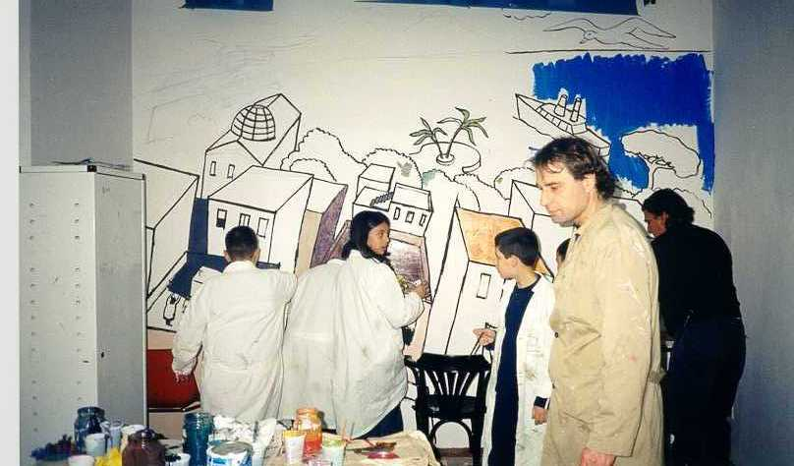
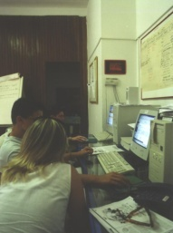
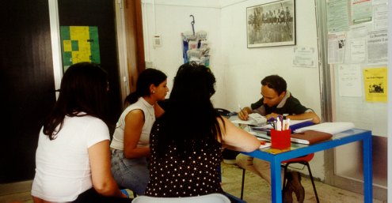
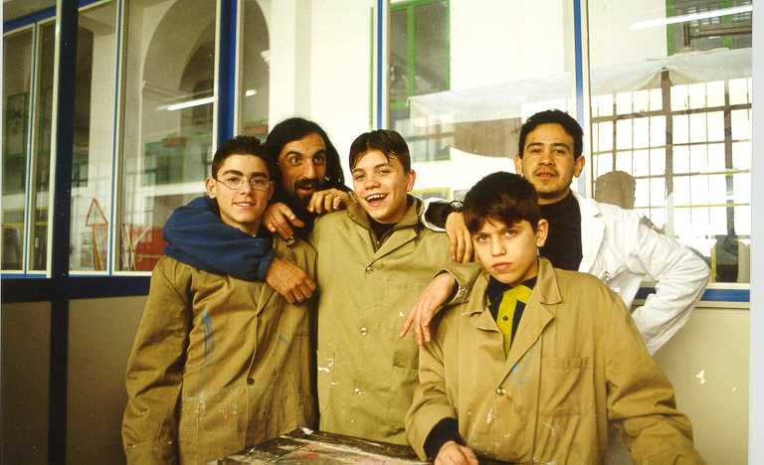
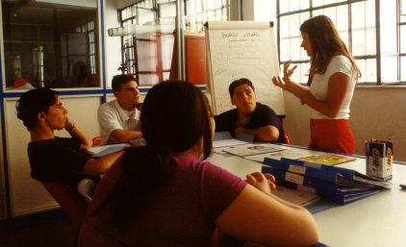
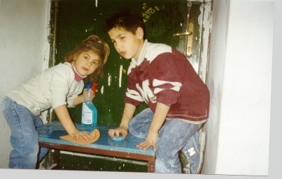
Io….siamo un gruppo …..
Un rinnovato sguardo al soggetto deve cercare di tener conto anche delle reti intergenerazionali, facendo tesoro di categorie come capitale sociale, habitus, senza negare la trasmissione della vita psichica tra le generazioni ne le componenti geniche del patrimonio intergenerazionale.
Notes:
34

Slide 35
….come tornare a dire, risignificare
“io”, “noi” ?
…dire io significa poter adottare, utilizzare una visione dell’esistenza,
del mondo e della vita che mi da delle coordinate abbastanza ferme, chiare, rassicuranti………..
Dire noi mi/ci suggerisce un progetto di convivenza civile….

Slide 36
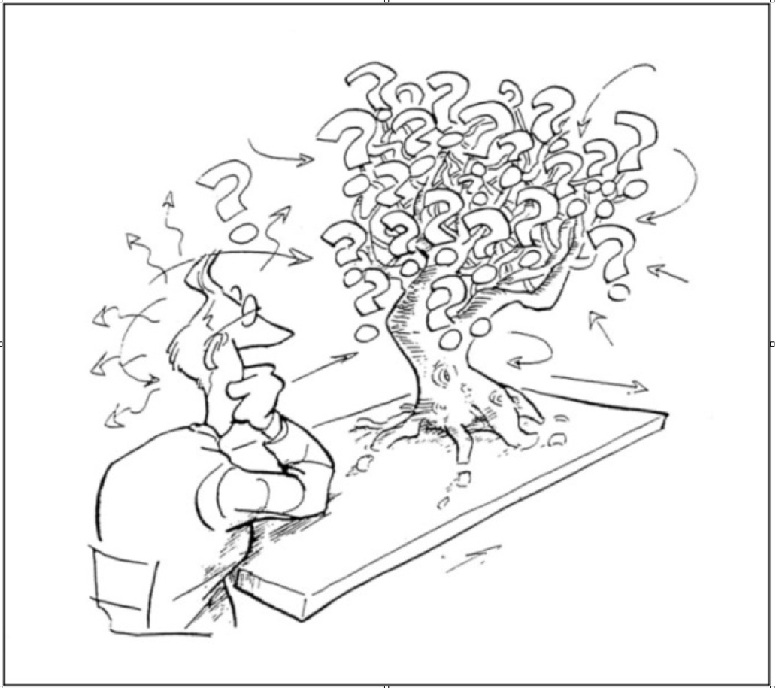
In modi diversi sentiamo una grande esigenza non soddisfatta
…..(ri)trovare un modo idoneo per dire:
Io, ………Noi,……..
convivedo con incertezze, conflitti, afasia, contraddizioni,
per condividere un modo per dire Io, Noi, dobbiamo maturare insieme modi di vivere e intendere:
la mutazione di cui siamo partecipi;
il senso di fare, stare in, essere pubblico;
Imparando un senso della prossimità idoneo all’oggi;
con la capacità di riattivare, reinventare…..con cura,….
il legame

Slide 37
Terza parte: proposte per la didattica, contenuti e metodi
Perché siamo in facebook ?

Slide 38
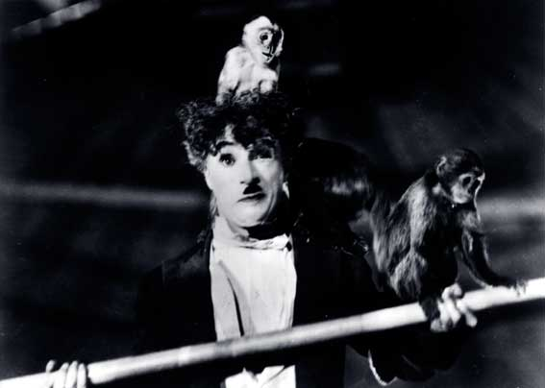
…funamboli in precario equilibrio….
Ciao
Ciao
Grazie
Grazie
Ciao
Ciao
laino@unina.it
Notes:
38

Slide 44
La cosiddetta “tragedy of the commons”, risalente a Garrett Hardin.
Se un bene non appartiene a nessuno ma è liberamente accessibile, vi è una tendenza a sovrasfruttarlo. L’individuo che si appropria del bene comune, deteriorandolo, gode per intero del beneficio, mentre sostiene solo una piccola parte del costo (in quanto questo costo verrà socializzato). Poiché tutti ragionano nello stesso modo, il risultato è il saccheggio del bene. Analogamente, nessuno è incentivato a darsi da fare per migliorare il bene, poiché sosterrebbe un costo a fronte di un beneficio di cui non potrebbe appropriarsi che in parte.
Ciriacy-Wantrup, negli anni Cinquanta osservava che vi sono nel mondo molti esempi di proprietà comuni che sfuggono al destino preconizzato da Hardin, come ad esempio le foreste e i pascoli alpini.

Slide 45
Il Signore Dio prese l'uomo e lo pose nel giardino di Eden, perché lo coltivasse e lo custodisse. (Gen.2,15)
Curare, custodire,
Credere nella terra, nei suoi valori e nella sua bellezza, è rispettare il principio di appartenenza: a lei apparteniamo più di quanto lei appartenga a noi, e la terra va vissuta e tutelata, non soggiogata, è il nostro giardino e non il nostro fondo, per dirla sempre con Heidegger. Le apparteniamo, ma siamo anche liberi di appartenerle o di soffocarla. Ma soffocando lei, soffochiamo le sue creature, a partire da noi. Se relegare vuol dire vincolare ma anche costodire, il giogo più grande, la religione più utile e originaria, il vincolo fondamentale rinviano a questo: alll'accettazione di essere figli della terra, e ora anche genitori, coloro che se ne prendono cura.
La terra merita di essere coltivata- il culto della terra è cultura e coltura- ma anche cantata e raccontata
"Educare alla custodia del creato per sanare le ferite della terra"
16 Settembre Giornata per la salvaguardia del creato

Slide 46
l'undicesimo vero comandamento dovrebbe
2essere secondo Demetrio 'Non deturperai nè profanerai più la terra'. Comandamento ecologico per eccellenza, ma vitale sia a livello spirituale che materiale (il che è la stessa cosa)
Cura della terra, custodia, tutela e conservazione, ma soprattutto amore: questo è il futuro auspicato dall'autore, questa è vera religione a venire. Essere cittadini del mondo vuol dire questo, appartenergli e al tempo stesso essere responsabili del 'sua' salvezza, per garantire la nostra.
Va detto però che esistono narrazioni, visioni, posizioni culturali e politiche, di tipo oltransista che forse meritano una critica, anche per il fatto che sembra che di fatto finiscono per sostenere condotte improprie, con un vincolismo che tende ad una visione bucolica della terra
L'amore per la terra e per i suoi enigmi, la passione e il terrore del mondo, hanno prodotto da sempre cosmogonie, da quella biblica a quella greca, miti per simbolizzare, capire, tranquillizzare anche l'angoscia dell'incomprensibile. E la terra stessa è diventata figura del mito, Gea o Gaia, Demetra, Cibele ecc. E da sempre all'uomo è stato additato il compito di prendersi cura della terra, come nel bel mito raccontato dal latino Igino: la Cura prega Giove di infondere lo spirito a una forma di fango da lei modellata. Giove accetta ma non le consente di dare il suo nome alla forma. Interviene la terra stessa rivendicando il proprio nome a sua volta, essendo la forma fatta di fango. Alla fine decide Saturno, che assegna a Giove lo spirito dopo la morte, alla terra il corpo, e alla Cura la forma in vita, ossia l'Humus Homo.

Slide 47
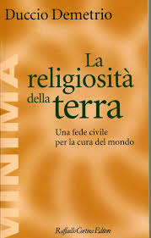
«Nella lode a Dio nel creato si incontrano ebraismo e cristianesimo, Corano e tradizioni religiose orientali, pensiero filosofico e religioni naturali», scrive Demetrio (p. 113).
È una semplificazione. Per alcune religioni orientali, ad esempio, l’affermazione è inesatta perché semplicemete Dio non esiste, né il mondo si può considerare creato. Tale è, ad esempio, la prospettiva del buddhismo. Soprattutto, vi è un atteggiamento di fondo differente nei confronti della realtà naturale, che spiega il fatto che nell’Occidente ebraico-cristiano è nato il capitalismo, con la sua disposizione aggressiva nei confronti della natura, ed in Oriente no.
Demetrio è consapevole delle critiche avanzate dal pensiero ecologico alla tradizione religiosa ebraico-cristiana, ma gli sembrano infondate.
Sostiene che il mandato dato all’uomo di dominare la natura nel libro della Genesi non consiste in un dominio assoluto, ma nel custodirla e curarla. È la posizione degli ultimi papi, da Giovanni Paolo II all’attuale papa Francesco.

Slide 48
«L’uomo è fatto per dominare la natura, questo è il suo compito divino»
J. Bergoglio-A. Skorka, Il cielo e la terra,
La Biblioteca di repubblica-L’Espresso, Milano 2013, p. 24).

Slide 50
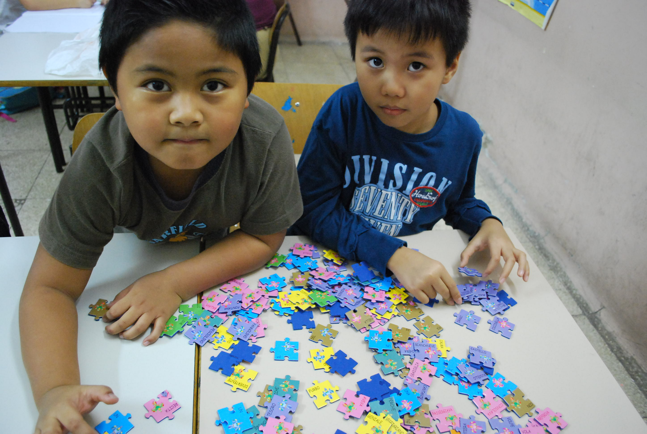
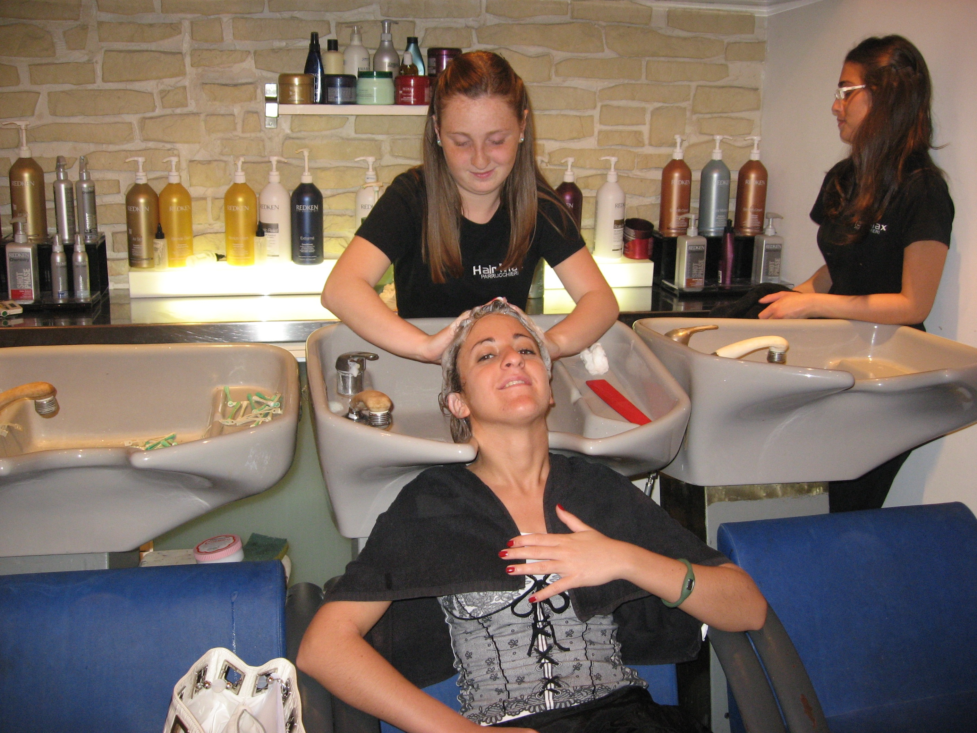
Mutazione
…. la transcalarità dei mutamenti di cui le persone fanno esperienza;
… la crescita della mobilità e la riduzione della stanzialità
… il cambiamento del senso della prossimità;
… il controllo delle nascite;
… l’innovazione nella ricerca biologica e biomedica;
…. dimensione antropologica della crisi;
… la trasformazione dei rapporti di coppia;
Notes:
50
Consiglio il libro di Alessandro Baricco “I Barbari”

Slide 51
Mutazione
……il riassetto geopolitico e sociale con la caduta del muro nel 1989;
…il cambio della moneta e la devoluzione Europea;
…..la pervasività dell’innovazione tecnologica;
….la diffusione e l’accesso delle informazioni e delle comunicazioni
(TV oltre che rete);
….la crisi finanziaria del primo decennio del nuovo secolo
…..gli attentati dell’undici settembre e i conflitti che ne sono scaturiti;
… la pluralizzazione delle culture del tempo;
Sono tutte fenomenologie che consentono di ipotizzare che siamo in un passaggio d’epoca che si riflette anche in una complessa mutazione culturale.
Notes:
51

Slide 52
Prossimità
Notes:
Dalla prossimità spaziale (la cui rilevanza non sparisce)
alla prossimità pluridimensionale e transcalare

Slide 53
Prossimità: rilevanza della/e rete/i di cui si è parte
Effetto di concentrazione (gabbia).
Transcalarità dele reti abitate con doti e capitali (sociale, culturale, economico, …..)

Slide 54
La leucemia sociale
Intenzione di realizzare un’aggregazione non contingente;
Se si invitano 20 persone ritenute pertinenti,
almeno 6 di queste persone, pur accogliendo con piacere l’invito,
diranno che provano serie difficoltà per la presenza di altre 6 presenti nel gruppo di invitati, sino al punto da declinare l’offerta.
La sindrome del pranzo di nozze
Spesso sembra che anche solo per fare una pizza con alcuni amici ci vuole un progetto !

Slide 55
Molti interventi avviano dispositivi per riattivare, riqualificare una buona mediazione sociale.
Dal portierato sociale, ai PAS, gli sportelli o le comunità, sono tutti strumenti per realizzare una migliore mediazione sociale.
La qualità della vita (come della democrazia) di una città è data anche dalla qualità dei mediatori e della mediazione sociale.

Slide 56
La partecipazione come mobilitazione sociale
“L’uomo afferma se stesso non soltanto discutendo e decidendo e deliberando – attività assolutamente fondamentali ma che non esauriscono la complessità della vita individuale e sociale – ma anche lavorando, costruendo, mangiando, amando, fruendo insomma di tutte quelle possibili forme di vita che appaiono a lui meritevoli di essere vissute”
(Guido Calogero, 1948, p.XIX)

Slide 57
…vivendo con cura...
la cura come luogo del mutamento

Slide 58
Comunità
Termine ricco quanto ambiguo (Franzoni in Planum)
Bonomi: Comunità di sangue, di suolo, credo…..
Comunità Operosa, Comunità di cura, Comunità del rancore

